Slide 1
Error handling with aspects in JavaScript
Pete Kúdela
STU FIIT – Aspect Oriented Software Development
Notes:
Zdravím všetkých, dnes ukážem progress na mojom projekte, poviem Vám čo mám zatiaľ urobené a čo plánujem ešte dokončiť do posledného odovzdania.

Slide 2
Why?
Readability
Modularity
Speed? (Future work)

Slide 3
Code so far

Slide 4
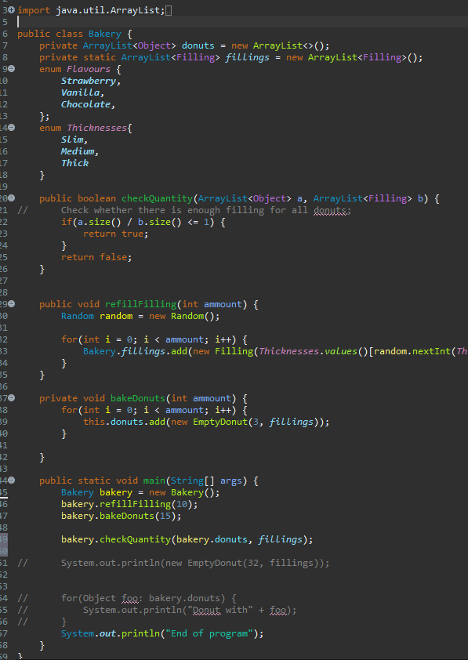
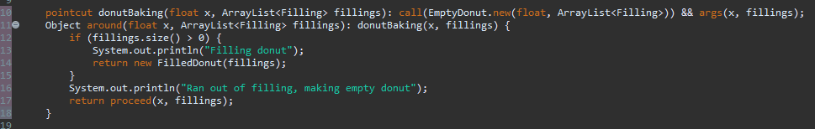
First assignment

Slide 5
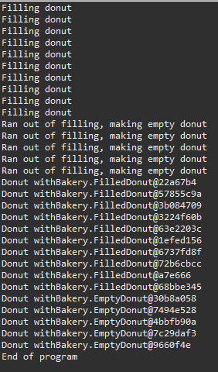

Slide 6
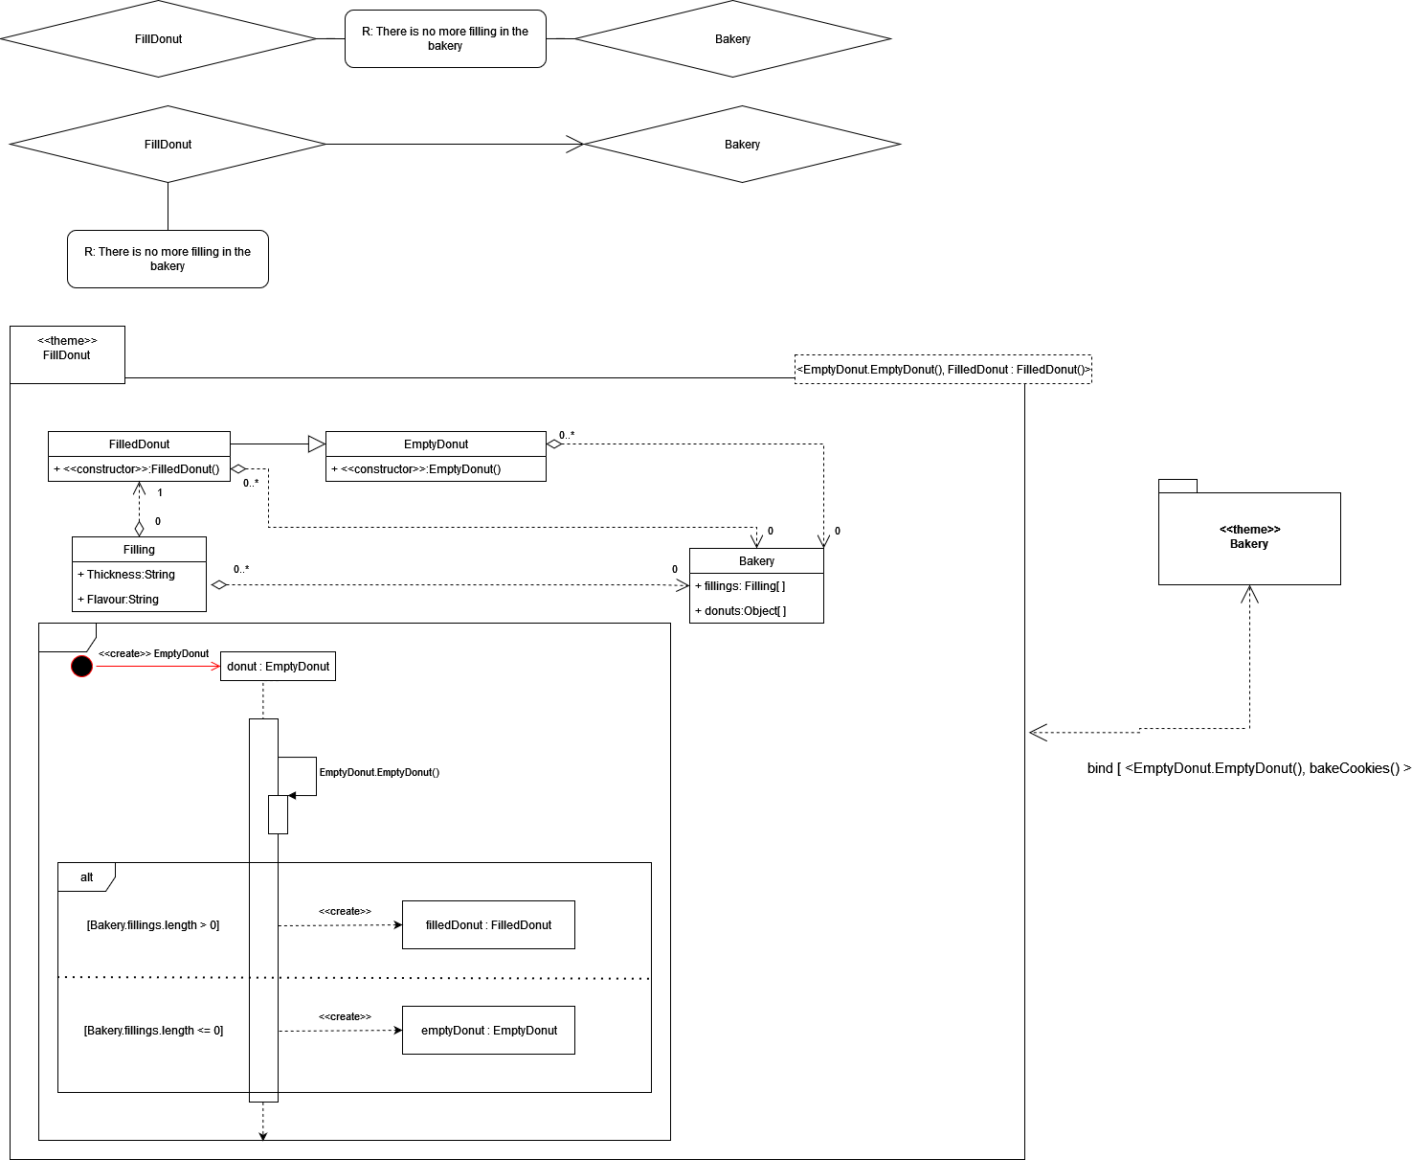

Slide 7
Continuing

Slide 8
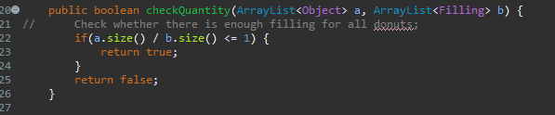
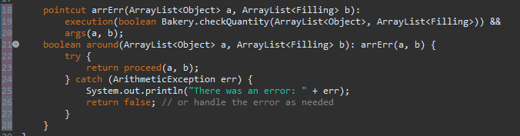
Function
Advice

Slide 9


Without aspect
With aspect

Slide 10
JavaScript

Slide 11
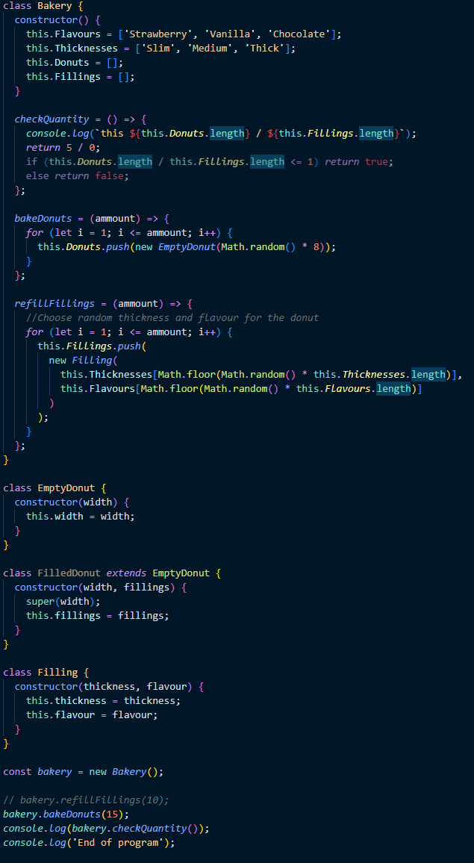

Slide 12
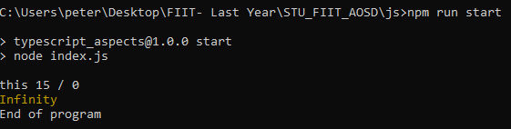

Slide 13
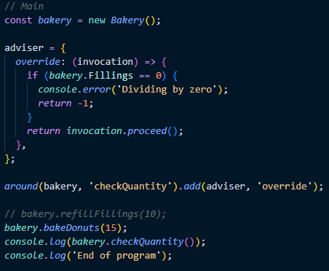
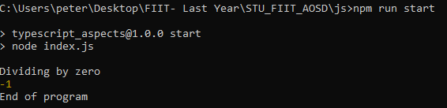

Slide 14
Future work
Measure time
Different exceptions
Compare readability
TypeScript

Slide 15
Thank you for your attention

